Slide 1


«Приключения Буратино»
«Приключения Буратино» — советский двухсерийный музыкальный телевизионный фильм по мотивам сказки Алексея Толстого «Золотой ключик, или Приключения Буратино», созданный на киностудии «Беларусьфильм» в 1975 году. Считается культовым.

Slide 2
Режиссер: Леонид Алексеевич Нечаев
Композитор: Алексей Львович Рыбников
Сценарий: Инна Ивановна Веткина
Сюжет: Карло Коллоди

Slide 3
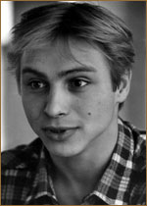
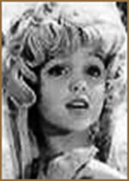
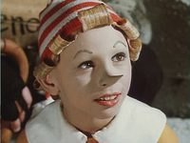
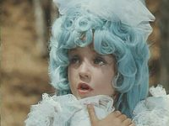
Актёрский состав:
Дмитрий Иосифов
Буратино — главная роль
Татьяна Проценко
Мальвина — главная роль

Slide 4
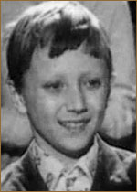
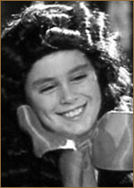
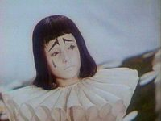
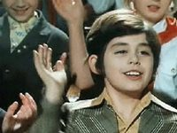
Актёрский состав:
Рома Столкарц
Пьеро — главная роль
Томас Аугустинас
Артемон — главная роль

Slide 5
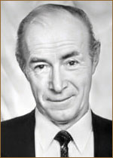
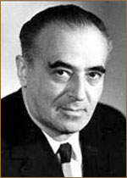
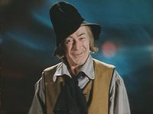
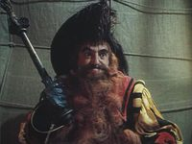
Актерский состав:
Николай Гринько
папа Карло — главная роль
Владимир Этуш
Карабас-Барабас — главная роль

Slide 6
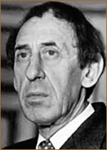
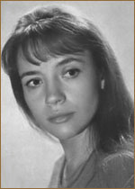
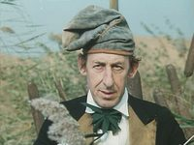
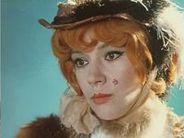
Актёрский состав:
Владимир Басов
Дуремар — главная роль
Елена Санаева
лиса Алиса — главная роль

Slide 7
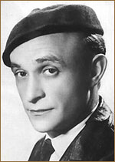
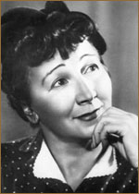
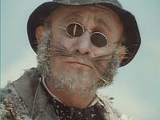
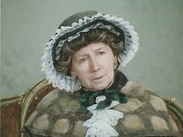
Актёрский состав:
Ролан Быков
кот Базилио
Рина Зелёная
черепаха Тортила

Slide 8
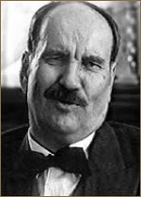
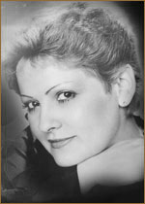
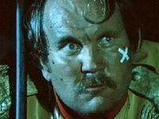
Актёрский состав:
Валентин Букин
старший полицейский
Нина Бродская
песенка Буратино

Slide 9
Музыкально-теоретический анализ песен:
Песня папы Карло
- Папа Карло делает деревянного человечка из полена.
- Добрый, веселый, беззаботный – помощник Папы Карло. «Будет с кем мне под шарманку топать по дворам».
- При помощи музыки рождается главный герой фильма – Буратино.
- Музыка мелодичная, плавная, добрая.

Slide 10
Песня Буратино
- Легкая, веселая, бодрая, озорная, смелая, решительная.
Песня кукол «Страшный Карабас»
- Хорошая постановка, текст песни, музыка, в них выделяется бас, хорошая ритм секция, отличная мелодия, бэк-вокал и эту музыку по хорошему "качает"!

Slide 11
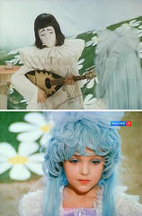
Песня Пьеро
- Прекрасная песня о любви.

Slide 12
Песня Карабаса Барабаса
- Веселая, бодрая, озорная, смелая, решительная.
Песня-танец лисы Алисы и кота Базилио
- Песня-танец великого кота Базилио и прекрасной лисы Алисы о жадинах, хвастунах и дураках. Смешная, импровизированная, темп средний.

Slide 13
Гениальный художественный фильм «Приключения Буратино». Гениальные песни. Рыбников выдающийся композитор. Куплеты превратились в некие загадки, а припев-кричалка – ответом.
Мне понравились все песни из этого фильма.

Slide 14
«Приключения Буратино» (1975) режиссёра Леонида Нечаева, наверное, до конца жизни останется для меня одним из шедевров советского детского кино. Кратко о нём можно сказать фразой Карабаса Барабаса: «Это просто праздник какой-то!»

Slide 15
До новых встреч!

